Slide 1

L'Evolution de l'éclairage de l'Antiquité à nos jours

Slide 2

L'évolution de l'éclairage de l'Antiquité à nos jours
I Les torches
II Les lampes à mèche
III Les chandelles et les bougies
IV Les lampes à Pétrole
V Les lampes à Gaz
VI Les lampes électriques
VII Le futur de l'éclairage

Slide 3
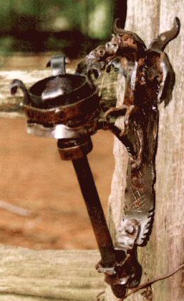
Les Torches
L'homme du paléolithique utilisait la lumière naturelle pour aller dans les cavernes. Le silex lui permettait de faire le feu, mais pour brûler du bois, et faire durer la flamme, il a fallu la combiner avec du combustible. De la paille, de la graisse animale, et tout ce qui pouvait donner une flamme continue, persistant le plus longtemps possible à l'écart du foyer principal. Ce simple assemblage constituant la torche allait prendre plusieurs milliers d'années encore. Il fallut attendre l'antiquité pour que cette torche primitive se perfectionne encore un peu grâce à des tissus imprégnés de souffre, de salpêtre et d'une résine noire et gluante appelée la poix. Grâce à cette résine, les torches duraient bien plus longtemps mais leur combustion dégagait une telle fumée qu'on les réservait à des utilisations extérieures

Slide 4
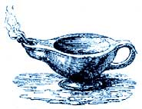
Les lampes à huile
Ces premières « lampes » utiliseront toutes sortes de graisses d'abord animales, puis végétales, plus fines et plus liquides mais également plus rares. Les modes d'éclairage seront, pendant une très longue période s'étalant de l'antiquité au moyen âge, uniquement pourvus par ces lampes à huile. Cette invention, née d'une nécessité devenue vitale de s'éclairer, va progressivement passer de l'état "d'objets utilitaires", uniquement destinés à cet usage, à des lampes plus raffinées, façonnées, décoratives.
L'origine des graisses et des huiles varie selon les régions et les pays, sur les littoraux on utilisera des produits de la mer, de l'élevage ou des huiles végétales (mais, olive, colza...) qui varieront selon les cultures locales. Les mèches sont tressées, filées, tissées, ou torsadées à partir de fibres végétales, lin, chanvre, laine ou coton qui alimenteront la flamme par capillarité, plongées dans le récipient qui contiendra le combustible.

Slide 5
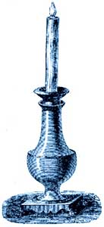
Les chandelles et les bougies
Durant des siècles, le jonc a été utilisé pour faire des chandelles. Fendu avec précaution pour ne pas en abimer la moelle, il était trempé dans de la graisse végétale ou animale qu'on laissait ensuite durcir. On le faisait brûler dans des brûle-joncs. En Occident, à partir du Moyen Âge la chandelle rivalise avec la lampe à huile. Cette dernière a l'inconvénient de réclamer une attention constante : il faut la remplir régulièrement, couper et remonter la mèche qui charbonne, nettoyer l'huile qui coule. La chandelle, seulement constituée d'une mèche entourée de suif de bœuf ou de mouton, est plus pratique sans être excessivement chère (mais elle est taxée et l'huile reste plus économique). Moins de liquide qui se renverse, de flamme à ajuster, de réservoir à remplir. Mais le suif coule et graisse les doigts, la flamme demeure jaune et fumeuse, il faut toujours entretenir la mèche qui finit par charbonner.

Slide 6
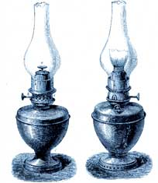
Les lampes à Pétrole
Les lampes à Pétrole utilisent en fait du kérosène. A partir de 1853 la découverte de champs pétroliers et les recherches permettant la distillation du pétrole (ou huile minérale) permettent de produire un dérivé : le kérosène; un produit très prisé par les constructeurs puisqu'il offre l'énorme avantage de très bien monter par capillarité dans les mèches. On en revient à des lampes d'une parfaite simplicité devenus de simples ornementations réduites à trois pièces : le réservoir, la mèche, et le bec.

Slide 7
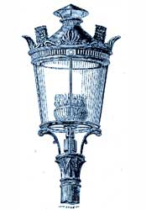
Les lampes à Gaz
Tandis qu'au début du 19ème siècle l'éclairage à l'huile tendait doucement vers la perfection, l'éclairage au gaz, que certains intrépides avaient commencé à mettre au point, connaissait ses premiers balbutiements. Dans le même temps, d'autres inventeurs s'employaient à perfectionner des lampes à huile dites de sûreté, destinées aux mines, pour prévenir un danger très particulier : l'explosion due au grisou. La concomitance des deux expérimentations est d'autant plus intéressante : pendant que certains chercheurs menaient des travaux pour éviter tout contact du gaz de charbon avec la flamme pour en faire des lampes, d'autres concentraient leurs efforts pour utiliser ce même gaz pour fournir de la lumière.

Slide 8
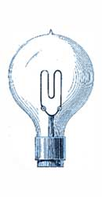
Les lampes éléctriques
Dès 1813, le chimiste Anglais Humphry Davy va réussir le prodige de faire naître au cours d'une expérience un arc électrique éblouissant en utilisant la décharge électrique d'une pile très puissante entre deux fils conducteurs terminés par deux crayons de charbons de bois. Le phénomène se produisit dans un flacon de cristal dans lequel il avait fait le vide. Le chimiste se consacrera également par la suite à la recherche expérimentale des lampes de mines. Un domaine dans lequel il deviendra également éminemment célèbre en réalisant les tout premiers modèles de lampes de sûreté protégeant leur flamme du tristement célèbre grisou qui faisait de si nombreuses victimes dans les mines de charbon. Il faudra attendre 1844 pour que Léon Foucault adopte cette découverte et songe à l'employer pour fournir de la lumière en remplaçant le vide du cristal de Davy par un gaz conducteur de courrant.

Slide 9
Le futur de l'éclairage
Des architectes Anglais tyravaillent sur un prototype « Utilisons nos pieds pour éclairer les rues ».Le simple fait de marcher pourrait faire fonctionner 30 ampoules éléctriques!
Un cabinet d'architect anglais a relevé le défi. Il s'agit d'escaliers équipés d'un dispositif hydrolique et piezo-éléctrique. Dès qu'une presonne pose son pied sur une marche, le mouvement est de 6 à 8 watts. « Le halls de la gare Victoria à Londres », voit passer 34 000 usagers aux heures de pointe. On doit pouvoir recycler 30 à 50 % d'énergie, et alimenter 6 500 ampoules.
D'autant que les pas de l'Homme sont non-polluants et renouvelables à l'infini!

